Slide 1
Praca zdalna w klasie I

Slide 2
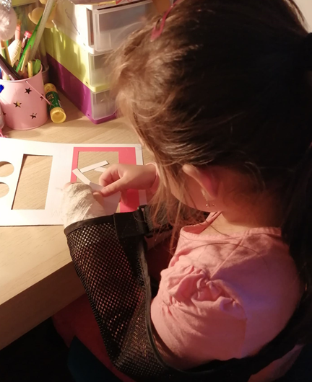
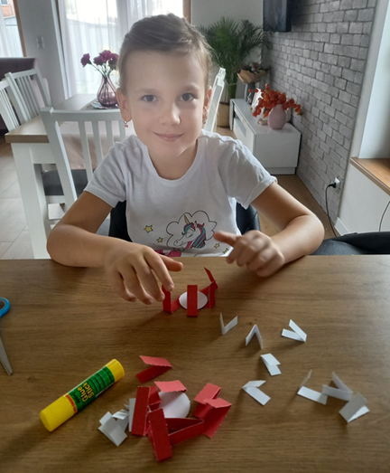
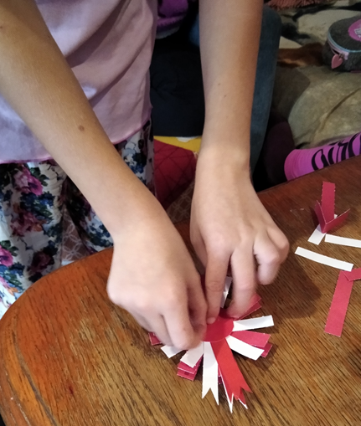
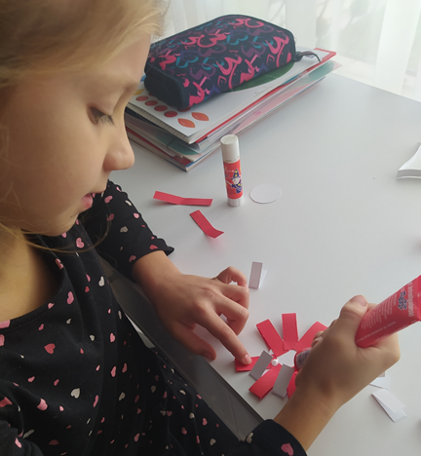
11 LISTOPADA- Święto Niepodległości
102. rocznicę odzyskania przez Polskę niepodległości uczennice klasy pierwszej uczciły poprzez wykonanie kotylionów czyli kokard narodowych.

Slide 3
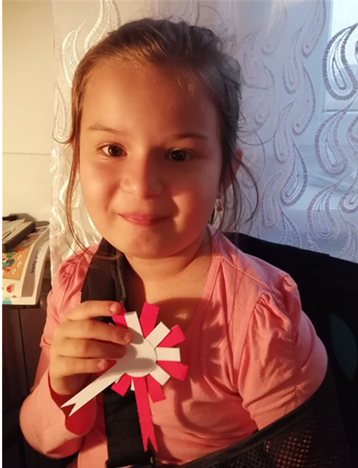
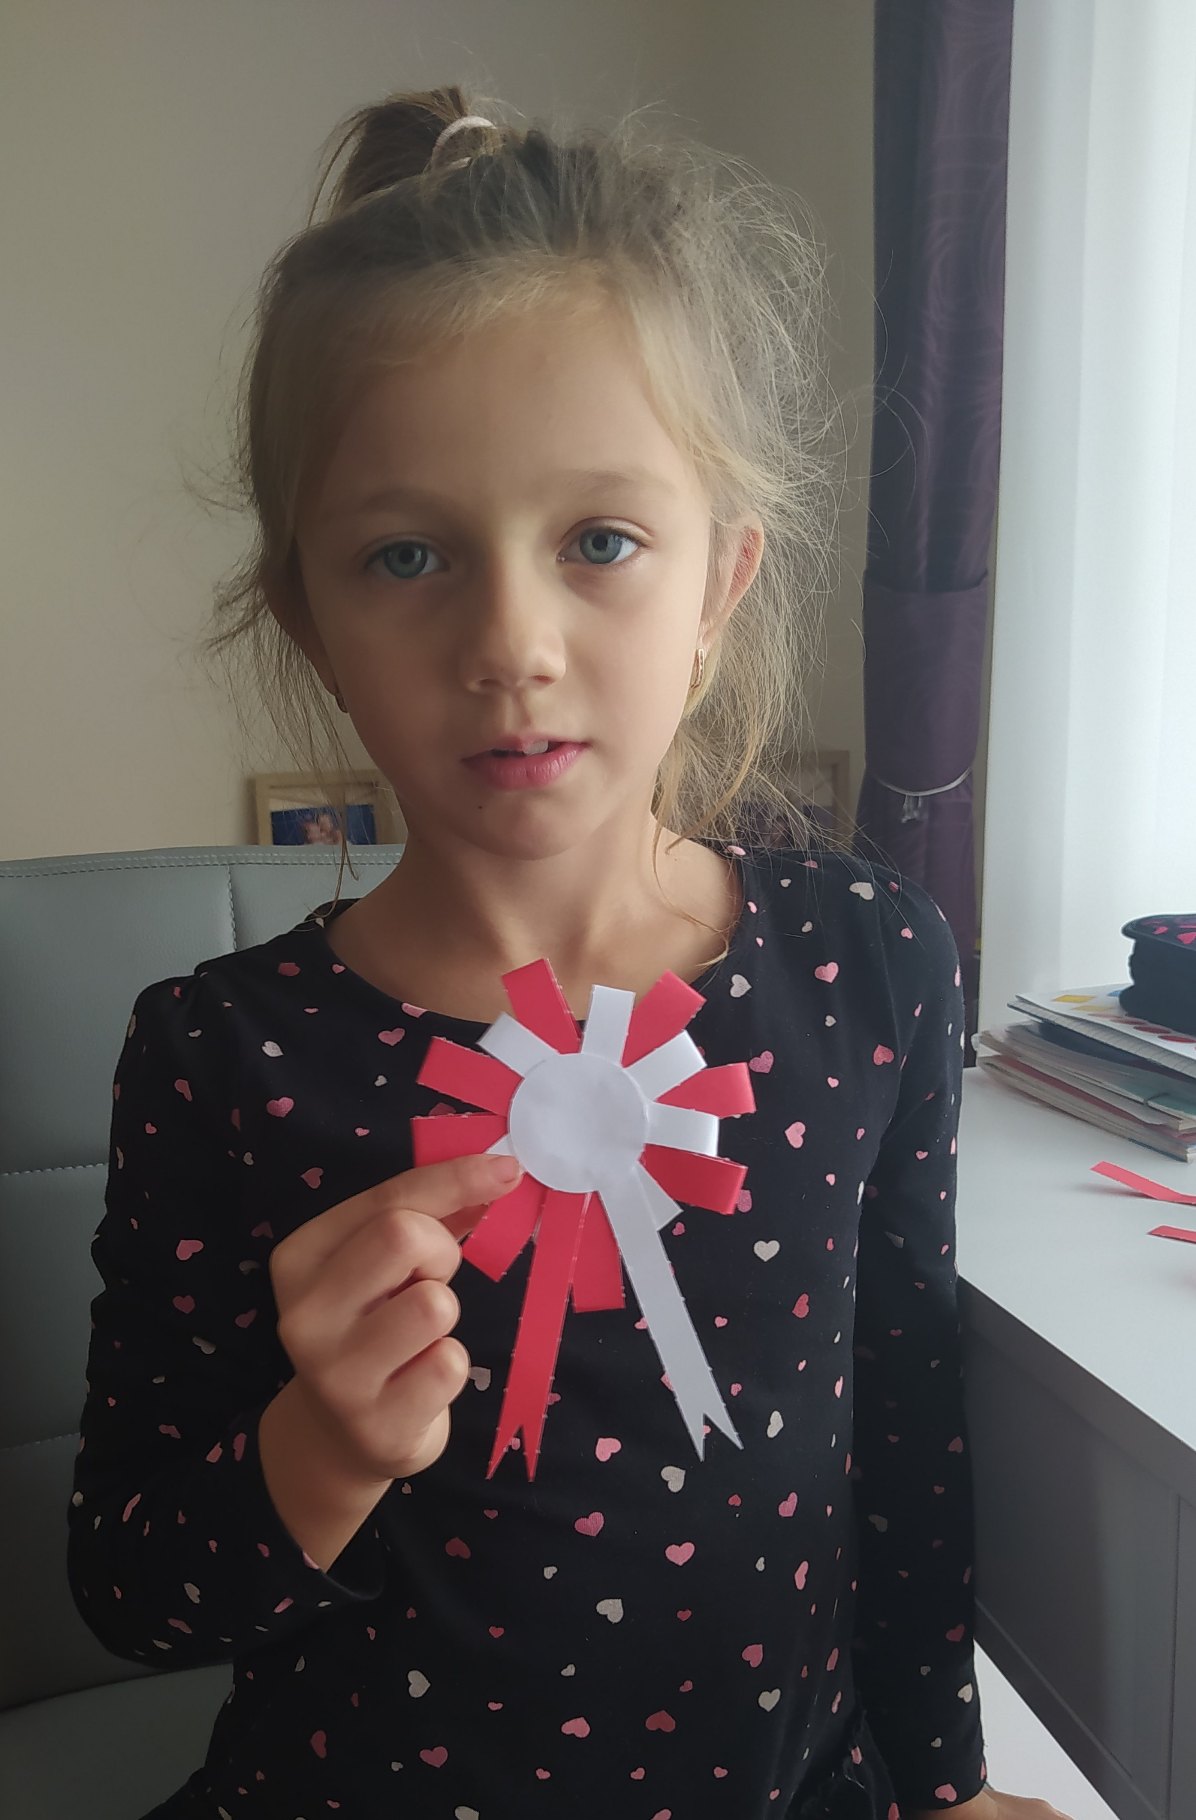
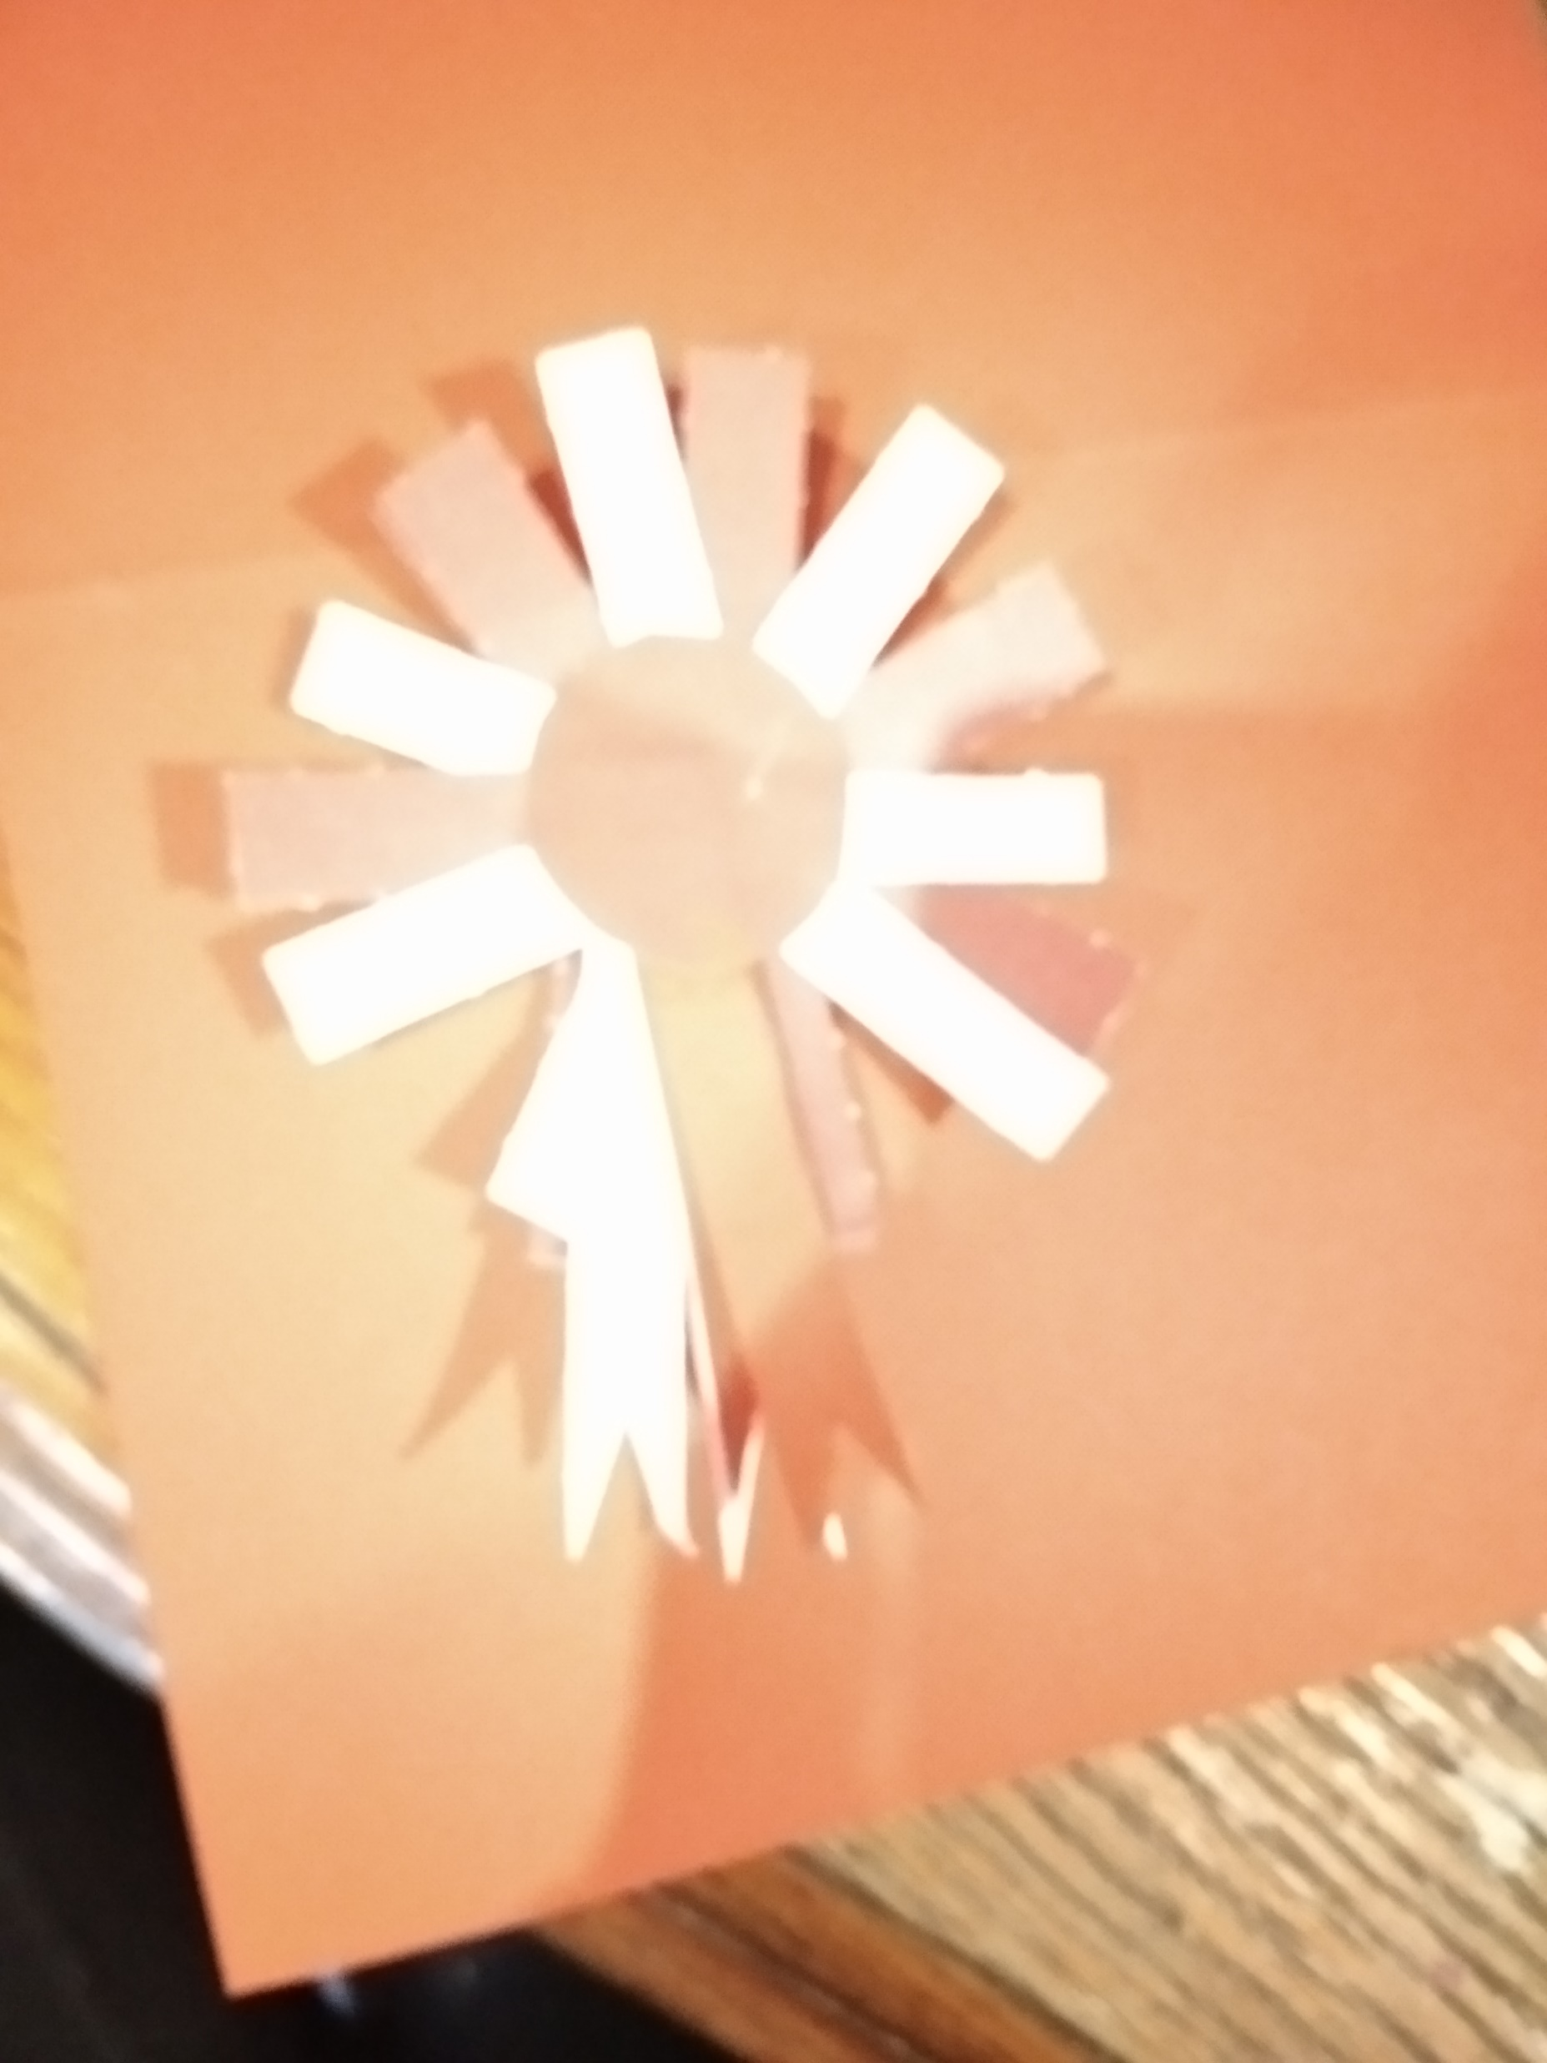

Slide 4
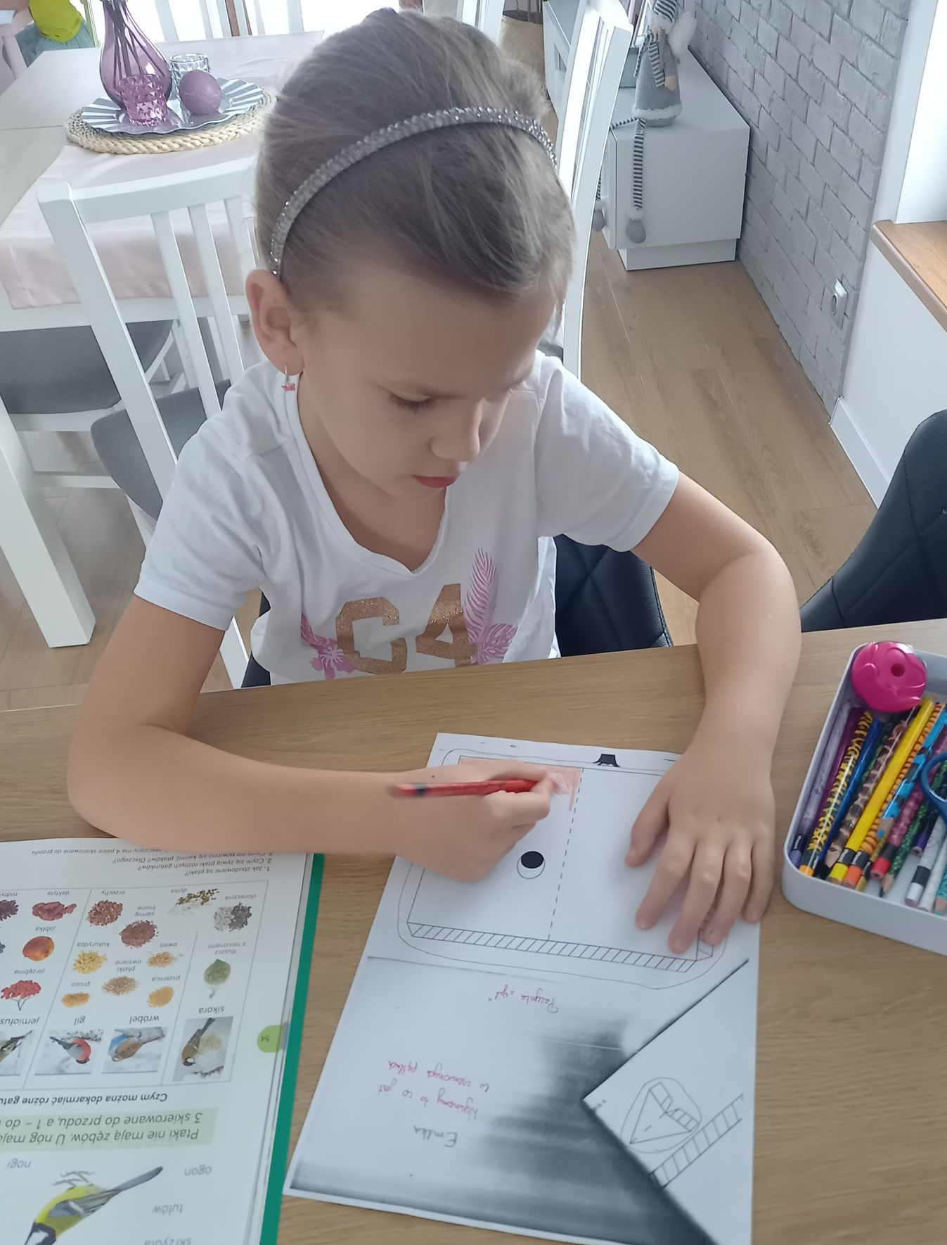
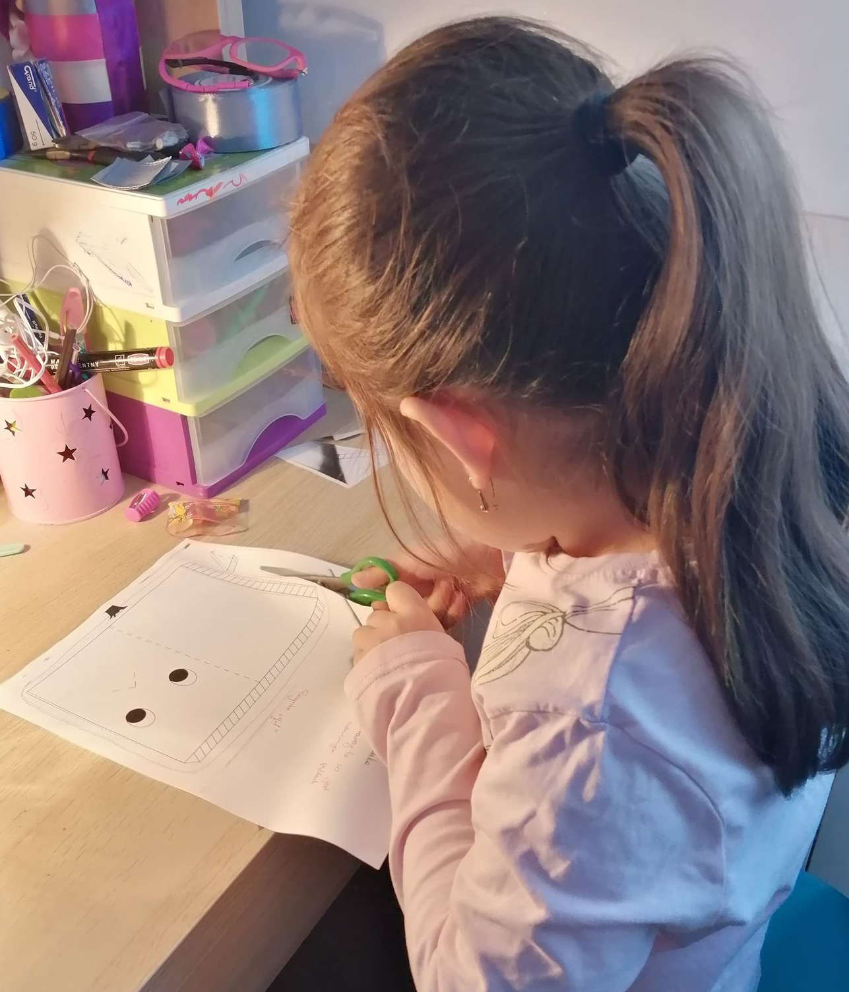
Pacynka „GIL”
Podczas lekcji zdalnych uczennice klasy 1 poznały ptaki zimujące w Polsce, dowiedziały się czym się żywią te ptaki oraz jak możemy je dokarmiać w czasie zimy. Uczennice wykonały pacynki przedstawiające Gila.

Slide 5
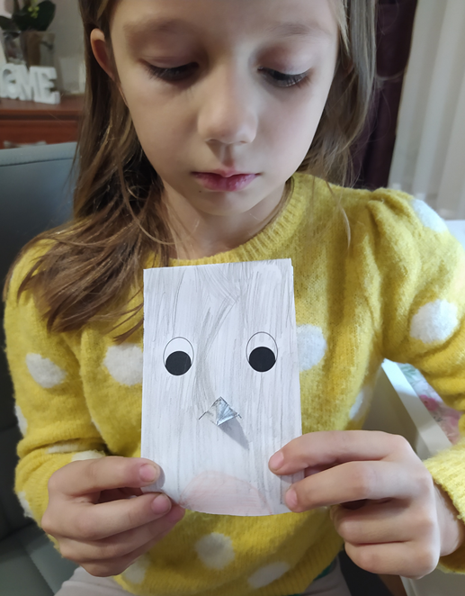
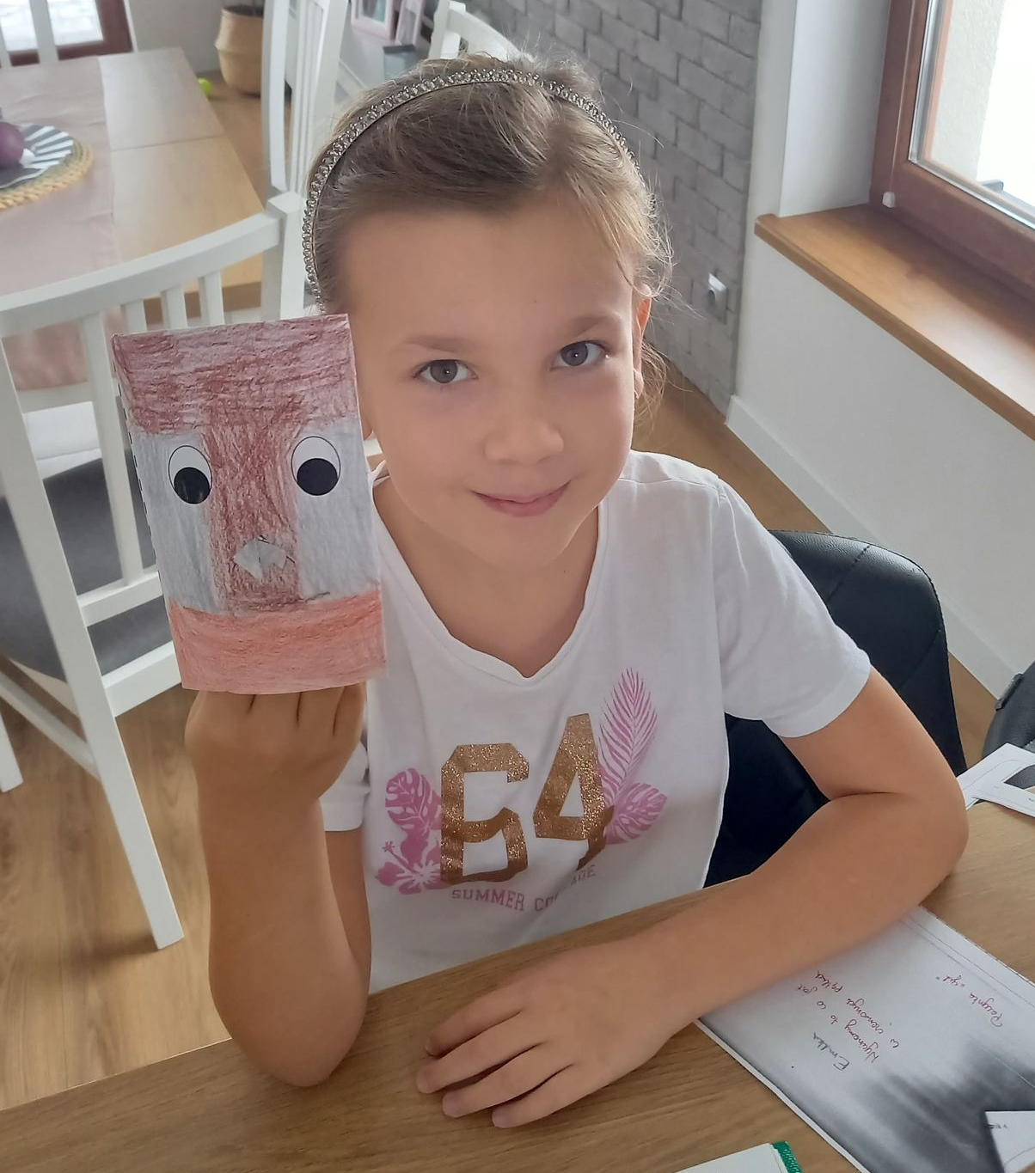
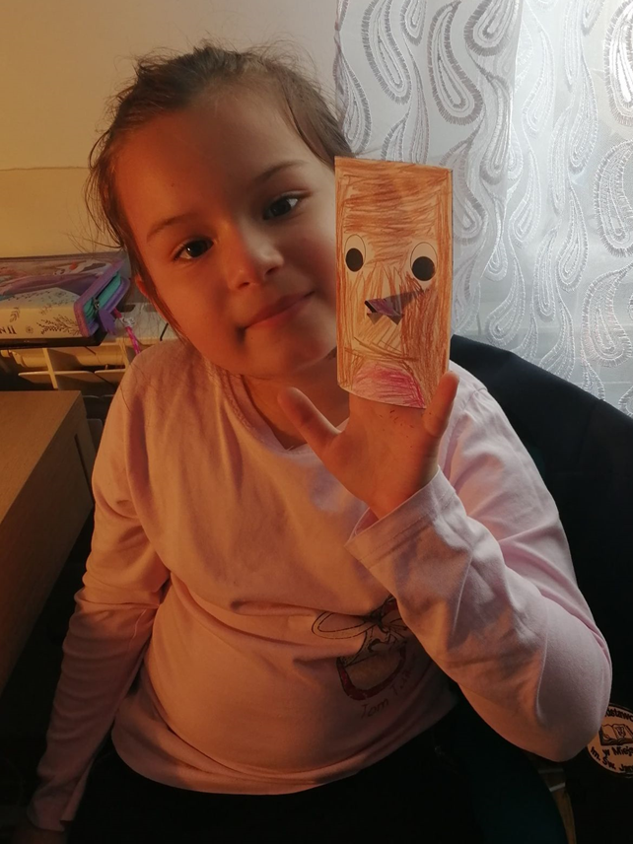

Slide 6
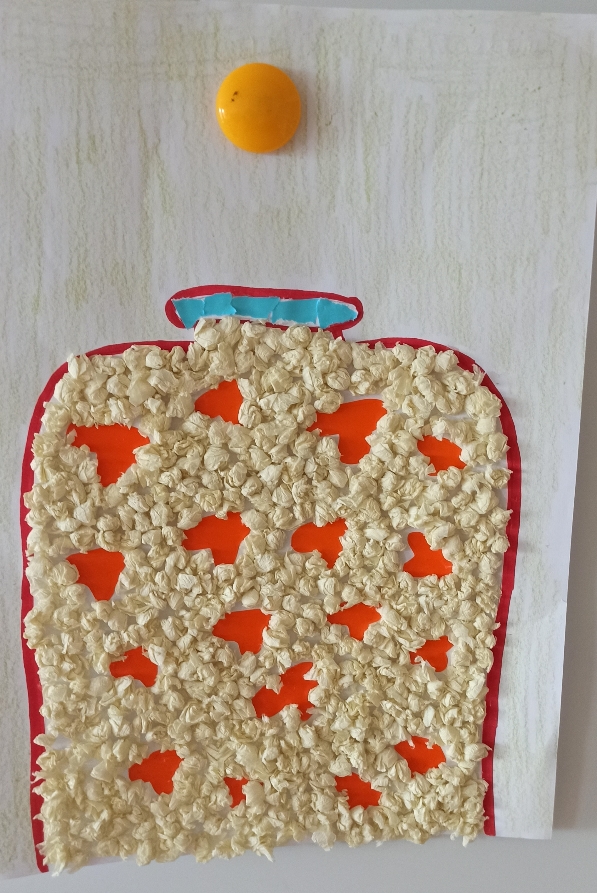
Słoiki z przetworami

Slide 7
„Drzewo do samego nieba”
W czasie nauczania zdalnego uczennice klasy 1 czytały wspólnie z rodzicami lekturę: Drzewo do samego nieba. Do przeczytanej lektury wykonały ilustracje przedstawiające najważniejsze momenty opisane w lekturze, a następnie z tych ilustracji zrobiły albumy.

Slide 8
Program Paint
Uczennice klasy 1 wykonywały również obrazki w programie Paint. Były one związane ze zbliżającymi się świętami Bożego Narodzenia.

Slide 9
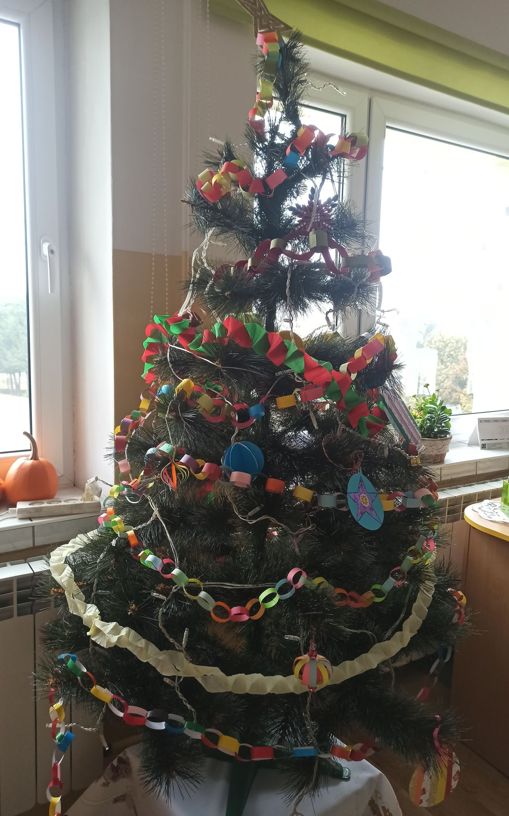
Choinka klasowa
Uczennice klasy 1 wykonały ozdoby choinkowe: łańcuchy oraz bombki w barwach ciepłych i zimnych. Ozdoby zawisły na klasowej choince i pięknie udekorowały naszą salę.

